Slide 1







الفصل التاسع
أدوات
الأعداد حتى ١٠٠٠
(٩-٥) قراءة الأعداد حتى ١٠٠٠ وكتابتها
نشاط

Slide 2
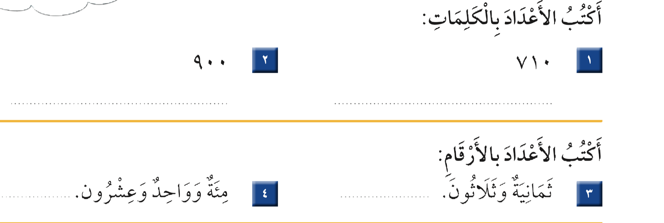
تأكد
أدوات
تسع مئة
سبع مئة وعشرة
١٢١
٨٣٠
نشاط

Slide 3
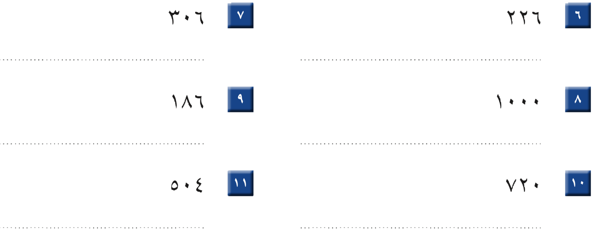
أتدرب وحل المسائل
أدوات
ثلاث مئة وستة
مئتان وستة وعشرون
مئة وستة وثمانون
ألف
خمس مئة وأربعة
سبع مئة وعشرون
نشاط

Slide 4
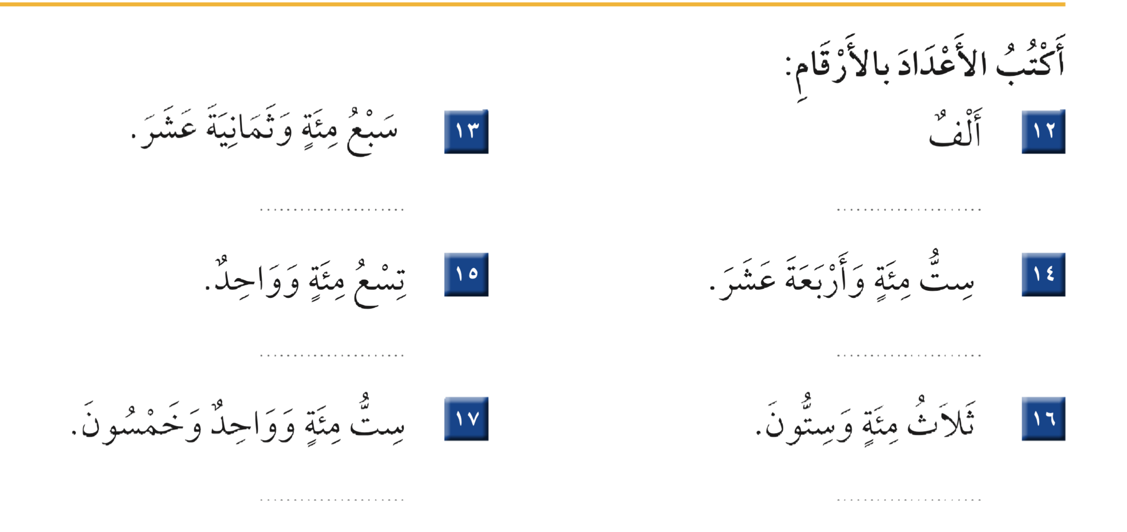
أتدرب وحل المسائل
أدوات
٧١٨
١٠٠٠
٩٠١
٦١٤
٦٥١
٣٦٠
نشاط

Slide 5
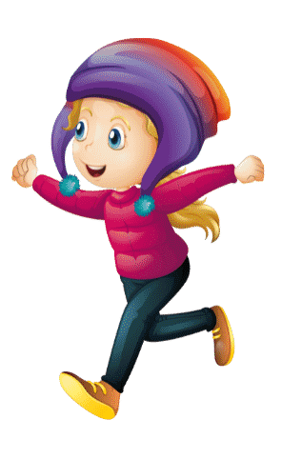
الواجب
أدوات
رقم ١٨
صفحة ٧٤
نشاط

